Slide 1
肾性贫血病历分享
医生：陈洁
医院：青岛西海岸新区中心医院

Slide 2
CONTENTS
目录
01
疾病概述
02
案例介绍
03
诊疗经过及用药
04
总结思考

Slide 3
01
预计2040年，慢性肾脏病将成为全球第5大死因
成年人连续3个月以上肾小球滤过率（GFR）低于每分钟60ml/1.73m2，或GFR高于每分钟60ml/1.73m2但肾结构有损伤时，即可诊断为CKD[1]。
根据GFR、尿蛋白水平，可以将慢性肾脏病分为1~5期^{[1]}，当GFR低于每分钟15ml/1.73m2时，被认定为肾功能衰竭（RF），随着CKD的缓慢进展，进入第5期后出现尿毒症，临床上称之为终末期肾病（ESRD）。
2020年，据世界卫生组织统计，全球CKD患病率为10.1%~13.3%，超过了糖尿病、慢性阻塞性肺疾病、抑郁症等疾病，死亡率从2000年的8.13%上升到2019年的13%，死因从第13位上升到第10位，预计2040年将成为全球第5大死因^{[2]}。
[1]上海市肾内科临床质量控制中心专家组. 慢性肾脏病早期筛查、诊断及防治指南（2022年版）[J]. 中华肾脏病杂志, 2022, 38(5): 453-464.
[2] World Health Organization. World Health Statistics 2020. Geneva: World Health Organization, 2020.

Slide 4
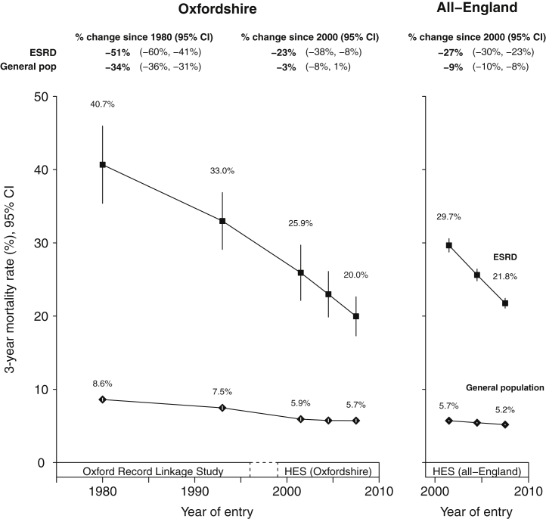
01
肾脏替代治疗是降低肾衰竭死亡的有效手段
肾脏替代治疗（RRT）^{[1]}是利用血液净化技术清除体内代谢废物，改善尿毒症患者临床不适症状的部分肾脏功能替代治疗方法，主要包括血液透析（HD）、腹膜透析（PD）和肾移植（KT）。
2020年国际肾脏学会发布的临床调查研究数据显示，尿毒症患者在接受透析治疗后，平均寿命可延长5~10年，如果积极配合治疗可维持寿命20年以上，最高达40年^{[2]}。
一项回顾性研究显示，接受治疗的终末期肾病患三年全因死亡率下降了约一半^{[3]}（相对下降51%，95%CI=41~60%)。（图）
[1]徐佳莹,于洗河.肾脏替代治疗的应用与效益研究进展[J].卫生经济研究,2023,40(03):24-28+31.
[2]International Society Of Nephrology. Advancing Kidney Health Worldwide [EB/OL]. (2021-01-01)[2023-10-31].https://www.theisn.org/.
[3]Storey BC, Staplin N, Harper CH, et al. Declining comorbidity-adjusted mortality rates in English patients receiving maintenance renal replacement therapy. Kidney Int. 2018;93(5):1165-1174. doi:10.1016/j.kint.2017.11.020

Slide 5
CONTENTS
目录
01
疾病概述
02
案例介绍
03
诊疗经过及用药
04
总结思考

Slide 6
02
病情介绍
（一）患者基本信息
姓名：陈*
性别：男
年龄：57
入院日期：
医院：青岛西海岸新区中心医院

Slide 7
02
病情介绍
（二）病情介绍
主诉：发现慢性肾炎20年，肌酐升高6年，血液透析治疗半年。
现病史： 现病史: 病人20年前发现慢性肾炎，给予口服中药治疗，6年前发现血肌酐升高，血肌酐400μmol/l，无明显不适，患者没在意，未治疗，半年天前开始出现恶心、呕吐、乏力，胸闷，气急，在家服药无好转，后又出现浮肿，血压升高，在当地医院开始血液透析治疗。今转我院治疗
既往史： 既往史: 慢性肾炎20年，服药治疗，控制不理想。

Slide 8
02
病情介绍
（二）病情介绍
个人史： 个人史：出生生长于当地，退休后来青岛居住。无烟酒嗜好。
家族史： 家族史: 父母已去世，有一妹，均健康，无遗传病及传染病。

Slide 9
02
病情介绍
（二）病情介绍
生命体征：
一般情况：

Slide 10
02
病情介绍
（二）病情介绍
血常规： 检查日期：2023-10-30 白细胞计数：5.83 x10^9/L 红细胞计数：3.96 x10^12/L 血红蛋白浓度：114.0 g/L 血小板计数：183.0 x10^9/L 中性粒细胞百分比：49.3% 淋巴细胞百分比：26.5% 检查日期：2023-11-27 白细胞计数：6.78 x10^9/L 红细胞计数：3.73 x10^12/L 血红蛋白浓度：110.0 g/L 血小板计数：185.0 x10^9/L 中性粒细胞百分比：60.7% 淋巴细胞百分比：21.4% 检查日期：2023-12-15 白细胞计数：3.89 x10^9/L 红细胞计数：3.77 x10^12/L 血红蛋白浓度：111.0 g/L 血小板计数：201.0 x10^9/L 中性粒细胞百分比：45.5% 淋巴细胞百分比：28.7% 检查日期：2023-12-27 白细胞计数：5.36 x10^9/L 红细胞计数：4.02 x10^12/L 血红蛋白浓度：115.0 g/L 血小板计数：202.0 x10^9/L 中性粒细胞百分比：41.3% 淋巴细胞百分比：31.1% 检查日期：2024-01-08 白细胞计数：4.62 x10^9/L 红细胞计数：4.16 x10^12/L 血红蛋白浓度：118.0 g/L 血小板计数：173.0 x10^9/L 中性粒细胞百分比：46.1% 淋巴细胞百分比：27.0% 检查日期：2024-01-22 白细胞计数：5.45 x10^9/L 红细胞计数：4.53 x10^12/L 血红蛋白浓度：123.0 g/L 血小板计数：188.0 x10^9/L 中性粒细胞百分比：49.0% 淋巴细胞百分比：32.5% 检查日期：2024-02-09 白细胞计数：4.53 x10^9/L 红细胞计数：4.49 x10^12/L 血红蛋白浓度：126.0 g/L 血小板计数：166.0 x10^9/L 中性粒细胞百分比：42.8% 淋巴细胞百分比：32.3% 检查日期：2024-02-26 白细胞计数：6.39 x10^9/L 红细胞计数：4.7 x10^12/L 血红蛋白浓度：133.0 g/L 血小板计数：177.0 x10^9/L 中性粒细胞百分比：51.8% 淋巴细胞百分比：29.0% 检查日期：2024-03-15 白细胞计数：3.92 x10^9/L 红细胞计数：4.64 x10^12/L 血红蛋白浓度：130.0 g/L 血小板计数：151.0 x10^9/L 中性粒细胞百分比：37.0% 淋巴细胞百分比：37.3% 检查日期：2024-03-29 白细胞计数：4.81 x10^9/L 红细胞计数：4.42 x10^12/L 血红蛋白浓度：125.0 g/L 血小板计数：154.0 x10^9/L 中性粒细胞百分比：37.6% 淋巴细胞百分比：36.2% 检查日期：2024-04-22 白细胞计数：5.42 x10^9/L 红细胞计数：3.69 x10^12/L 血红蛋白浓度：109.0 g/L 血小板计数：141.0 x10^9/L 中性粒细胞百分比：49.8% 淋巴细胞百分比：32.3% 检查日期：2024-05-27 白细胞计数：5.38 x10^9/L 红细胞计数：3.25 x10^12/L 血红蛋白浓度：101.0 g/L 血小板计数：161.0 x10^9/L 中性粒细胞百分比：56.8% 淋巴细胞百分比：26.4%

Slide 11
02
病情介绍
（二）病情介绍
血生化： 检查日期：2023-10-30 丙氨酸氨基转氨酶：21.4 U/L 天门冬氨酸氨基转移酶氨基：11.7 U/L 尿素：37.7 mmol/L 肌酐：1578.0 μmol/L 总胆固醇：4.33 mmol/L 甘油三酯：3.62 mmol/L 低密度胆固醇：2.75 mmol/L 高密度胆固醇：1.14 mmol/L 检查日期：2024-04-22 丙氨酸氨基转氨酶：11.1 U/L 天门冬氨酸氨基转移酶氨基：11.1 U/L 肌酐：1530.0 μmol/L 总胆固醇：6.75 mmol/L 甘油三酯：10.77 mmol/L 低密度胆固醇：3.49 mmol/L 高密度胆固醇：0.97 mmol/L

Slide 12
02
病情介绍
（二）病情介绍
凝血功能：

Slide 13
02
病情介绍
（二）病情介绍
血涂片：

Slide 14
02
病情介绍
（二）病情介绍
肝功能：

Slide 15
02
病情介绍
（二）病情介绍
肾功能：

Slide 16
02
病情介绍
（二）病情介绍
免疫检查：

Slide 17
02
病情介绍
（二）病情介绍
尿常规：

Slide 18
02
病情介绍
（二）病情介绍
大便常规：

Slide 19
02
病情介绍
（二）病情介绍
电解质水平：

Slide 20
02
病情介绍
（二）病情介绍
心肌酶：

Slide 21
02
病情介绍
（二）病情介绍
心电图：

Slide 22
02
病情介绍
（二）病情介绍
其他辅助检查：

Slide 23
02
病情介绍
（二）病情介绍
影像学检查（有则记录）：

Slide 24
02
病情介绍
（三）病情诊断
临床诊断
临床诊断：
鉴别诊断：
分期/分类/分型：
其他诊断（有则记录）：

Slide 25
CONTENTS
目录
01
疾病概述
02
案例介绍
03
诊疗经过及用药
04
总结思考

Slide 26
03
诊疗经过及用药
（一）治疗方式：
（二）诊疗计划：
（三）治疗用药： 2023-11-11： 治疗用药: 处方号：MU23121100014-血液透析科门诊-陈洁，开始日期2023-12-11，开时间08:54:47，医嘱名称：酒石酸唑吡坦片（10mg*7)(思诺思)(基药)，剂量10，剂量单位mg，频率Qd。 处方号：0231211000507-血液透析科门诊-陈洁，开始日期2023-12-11，开始时间08:50:35，医嘱名称：低分子量肝素钠注射液（齐征）(0.4ml：5000iu)[首采]，剂量0.4，剂量单位ml。 开始日期2023-12-11，开始时间08:50:39，医嘱名称：左卡尼汀注射液(5ml：1g)（国采），剂量1，剂量单位g。 开始日期2023-12-11，开始时间08:50:43，医嘱名称：达依泊汀α注射液（耐斯宝），剂量80，剂量单位ug。

Slide 27
03
诊疗经过及用药
（四）治疗过程：
有无治疗延迟： 原因、证据
无治疗减量：原因、证据
有无更换其他方案：原因、证据、具体方案

Slide 28
03
诊疗经过及用药
（五）随访：
实验室检查： 随访1-实验室检查： 随访2-实验室检查：
合并用药（有则记录）：
药物名称：
单次给药剂量：
给药频率：
用药原因：
开始日期：
是否持续使用：
结束日期：
不良事件：
严重不良事件：

Slide 29
03
诊疗经过及用药
（六）治疗疗效及转归：

Slide 30
CONTENTS
目录
01
疾病概述
02
案例介绍
03
诊疗经过及用药
04
总结思考

Slide 31
03
总结思考
请用一段话总结该案例的特殊性及诊疗过程中引发的思考：

Slide 32
03
总结思考
利益冲突说明：

Slide 33
03
总结思考
参考文献 ：
Reference list
[1]
[2]
[3]

Slide 34
感谢聆听！

